Slide 1
Árvores Binárias de Pesquisa com Balanceamento
Prof. Henrique Batista da Silva

Slide 2
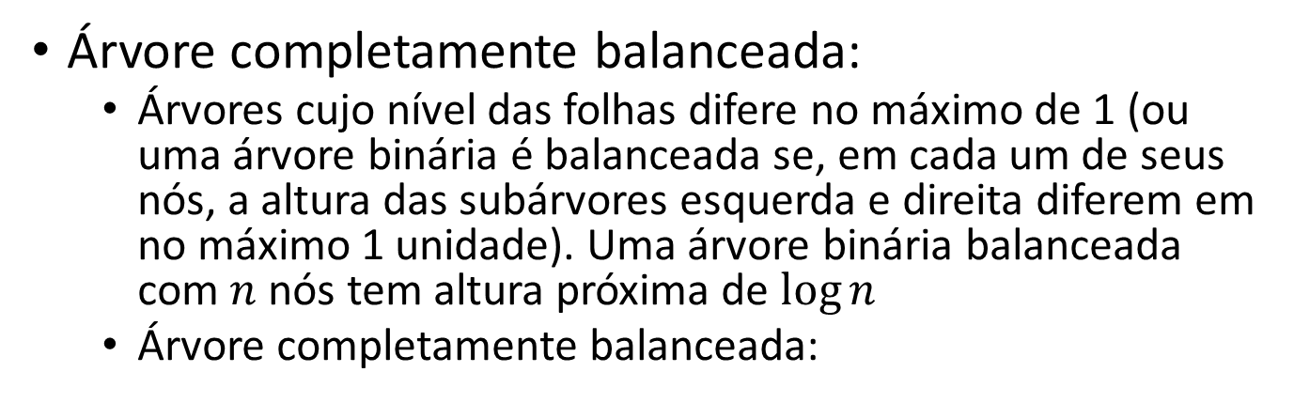
Árvores Binárias de Pesquisa com Balanceamento
Árvore completamente balanceada:
Árvores cujo nível das folhas difere no máximo de 1 (ou uma árvore binária é balanceada se, em cada um de seus nós, a altura das subárvores esquerda e direita diferem em no máximo 1 unidade). Uma árvore binária balanceada com $n$ nós tem altura próxima de $log⁡n$
Árvore completamente balanceada:
5
3
8
2
4
9

Slide 3
Árvores Binárias de Pesquisa com Balanceamento
Árvore completamente balanceada:
Árvores cujo nível das folhas difere no máximo de 1 (ou uma árvore binária é balanceada se, em cada um de seus nós, a altura das subárvores esquerda e direita diferem em no máximo 1 unidade). Uma árvore binária balanceada com $n$ nós tem altura próxima de $log⁡n$
Árvore completamente balanceada:
5
3
8
2
4

Slide 4
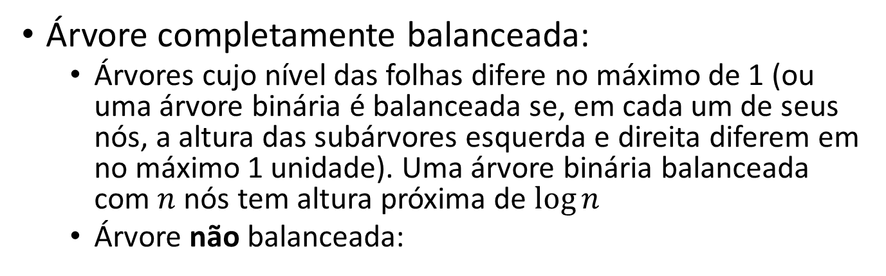
Árvores Binárias de Pesquisa com Balanceamento
Árvore completamente balanceada:
Árvores cujo nível das folhas difere no máximo de 1 (ou uma árvore binária é balanceada se, em cada um de seus nós, a altura das subárvores esquerda e direita diferem em no máximo 1 unidade). Uma árvore binária balanceada com $n$ nós tem altura próxima de $log⁡n$
Árvore não balanceada:
5
3
8
2
4
1

Slide 5
Árvores Binárias de Pesquisa com Balanceamento
Encontrar o elemento 6 na árvore não balanceada:
2
3
4
5
6

Slide 6
Árvores Binárias de Pesquisa com Balanceamento
Encontrar o elemento 6 na árvore não balanceada:
2
3
4
5
6

Slide 7
Árvores Binárias de Pesquisa com Balanceamento
Encontrar o elemento 6 na árvore não balanceada:
2
3
4
5
6

Slide 8
Árvores Binárias de Pesquisa com Balanceamento
Encontrar o elemento 6 na árvore não balanceada:
2
3
4
5
6

Slide 9
Árvores Binárias de Pesquisa com Balanceamento
Encontrar o elemento 6 na árvore não balanceada:
2
3
4
5
São necessárias 5 comparação
6

Slide 10
Árvores Binárias de Pesquisa com Balanceamento
Encontrar o elemento 6 na árvore balanceada:
3
2
5
4
6

Slide 11
Árvores Binárias de Pesquisa com Balanceamento
Encontrar o elemento 6 na árvore balanceada:
3
2
5
4
6

Slide 12
Árvores Binárias de Pesquisa com Balanceamento
Encontrar o elemento 6 na árvore balanceada:
3
2
5
4
6
São necessárias 3 comparação

Slide 13
Árvores Binárias de Pesquisa com Balanceamento
Minimiza tempo médio de pesquisa para uma distribuição uniforme das chaves:
cada chave é igualmente provável de ser usada em uma pesquisa.
Contudo, custo para manter a árvore completamente balanceada após cada inserção é muito alto.

Slide 14
Árvores Binárias de Pesquisa com Balanceamento
Deve-se encontrar uma forma de contornar este problema:
Procurar solução intermediária que possa manter árvore “quase balanceada”.
Objetivo: Procurar obter bons tempos de pesquisa, próximos do tempo ótimo da árvore completamente balanceada, mas sem pagar muito para inserir ou retirar da árvore.

Slide 15
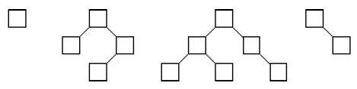
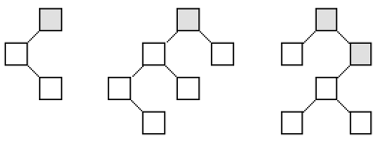
Árvore AVL
Adelson-Velskii e Landis (1962)
Heurística : a altura das sub árvores esquerda e direita de qualquer nó pode ser diferente em apenas uma unidade.
Árvores AVL:
Árvores não AVL:

Slide 16
Árvore AVL
Objetivo:
Transformar uma árvore binária em outra preservando o balanceamento.
Os algoritmos de balanceamento de árvore são chamados algoritmos AVL e as árvores são chamadas árvores AVL.

Slide 17
Rebalanceamento
Inserção na AVL:
Apenas os nós que estão no caminho entre a raiz e o nó recém inserido são afetados.
Caso 1: A altura da sub árvore de raiz 4 difere de mais de 1 unidade da de chave 7.
6
4
7
2
5
3

Slide 18
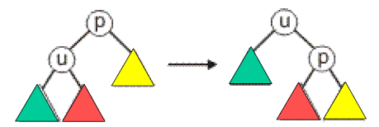
Rebalanceamento
Caso 1.1: Lado esquerdo desbalanceado:
Rotação simples para a direita.

Slide 19
Rebalanceamento
Caso 1.1: Lado esquerdo desbalanceado:
Rotação simples para a direita.
6
4
7
2
5
3
1: Seja Y (4) o ﬁlho à esquerda de X (6)

Slide 20
Rebalanceamento
Caso 1.1: Lado esquerdo desbalanceado:
Rotação simples para a direita.
6
4
4
7
2
6
2
5
3
5
7
3
1: Seja Y (4) o ﬁlho à esquerda de X (6)
2: Torne X (6) o ﬁlho à direita de Y (4)

Slide 21
Rebalanceamento
Caso 1.1: Lado esquerdo desbalanceado:
Rotação simples para a direita.
6
4
4
4
7
2
6
2
6
2
5
3
5
7
3
5
7
3
Balanceada
1: Seja Y (4) o ﬁlho à esquerda de X (6)
2: Torne X (6) o ﬁlho à direita de Y (4)
3: Torne o ﬁlho à direita de Y (4) o ﬁlho à esquerda de X (6).

Slide 22
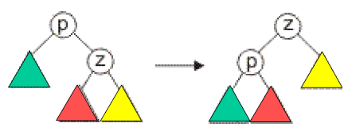
Rebalanceamento
Caso 1.2: Lado direito desbalanceado:
Rotação simples para a esquerda.

Slide 23
Rebalanceamento
Caso 1.2: Lado direito desbalanceado:
Rotação simples para a esquerda.
5
3
7
6
9
8
1: Seja Y (7) o ﬁlho à direita de X (5)

Slide 24
Rebalanceamento
Caso 1.2: Lado direito desbalanceado:
Rotação simples para a esquerda.
5
7
3
7
5
9
6
9
3
6
8
8
1: Seja Y (7) o ﬁlho à direita de X (5)
2: Torne X (5) o ﬁlho à esquerda de Y (7)

Slide 25
Rebalanceamento
Caso 1.2: Lado direito desbalanceado:
Rotação simples para a esquerda.
5
7
7
3
7
5
5
9
9
6
9
3
6
8
3
6
8
8
Balanceada
1: Seja Y (7) o ﬁlho à direita de X (5)
2: Torne X (5) o ﬁlho à esquerda de Y (7)
3: Torne o ﬁlho à esquerda de Y (7) o ﬁlho à direita de X (5).

Slide 26
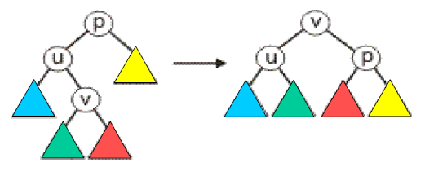
Rebalanceamento
Caso 2: Lado esquerdo desbalanceado. Se um nó estiver desbalanceado e seu ﬁlho estiver inclinado no sentido inverso ao pai:
Rotação dupla para a direita.

Slide 27
Rebalanceamento
Caso 2.1: Lado esquerdo desbalanceado. Se um nó estiver desbalanceado (nó 3) e seu ﬁlho (nó 5) estiver inclinado no sentido inverso ao pai:
Rotação dupla para a direita.
7
3
8
2
5
4
6
Rotação simples à esquerda, e
Rotação simples à Direita.

Slide 28
Rebalanceamento
Caso 2.1: Lado esquerdo desbalanceado. Se um nó estiver desbalanceado (nó 3) e seu ﬁlho (nó 5) estiver inclinado no sentido inverso ao pai:
Rotação dupla para a direita.
7
3
8
2
5
4
6
Rotação simples à esquerda, e
Rotação simples à Direita.

Slide 29
Rebalanceamento
Caso 2.1: Lado esquerdo desbalanceado. Se um nó estiver desbalanceado (nó 3) e seu ﬁlho (nó 5) estiver inclinado no sentido inverso ao pai:
Rotação dupla para a direita.
7
7
3
8
5
8
2
5
3
6
4
6
2
4
1: Seja Y (5) o ﬁlho à direita de X (3)
2: Torne X (3) o ﬁlho à esquerda de Y (5)
3: Torne o ﬁlho à esquerda de Y (5) o ﬁlho à direita de X (3).
Rotação simples à esquerda, e
Rotação simples à Direita.

Slide 30
Rebalanceamento
Caso 2.1: Lado esquerdo desbalanceado. Se um nó estiver desbalanceado (nó 3) e seu ﬁlho (nó 5) estiver inclinado no sentido inverso ao pai:
Rotação dupla para a direita.
7
7
3
8
5
8
2
5
3
6
4
6
2
1: Seja Y (5) o ﬁlho à esquerda de X (7)
2: Torne X (7) o ﬁlho à direita de Y (5)
3: Torne o ﬁlho à direita de Y (5) o ﬁlho à esquerda de X (7).
4
5
7
3
Rotação simples à esquerda, e
Rotação simples à Direita.
2
4
6
8

Slide 31
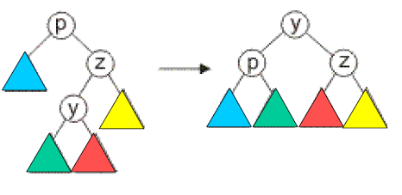
Rebalanceamento
Caso 2.2: Lado direito desbalanceado. Se um nó estiver desbalanceado e seu ﬁlho estiver inclinado no sentido inverso ao pai:
Rotação dupla para a esquerda.
Rotação simples à direita, e
Rotação simples à esquerda.

Slide 32
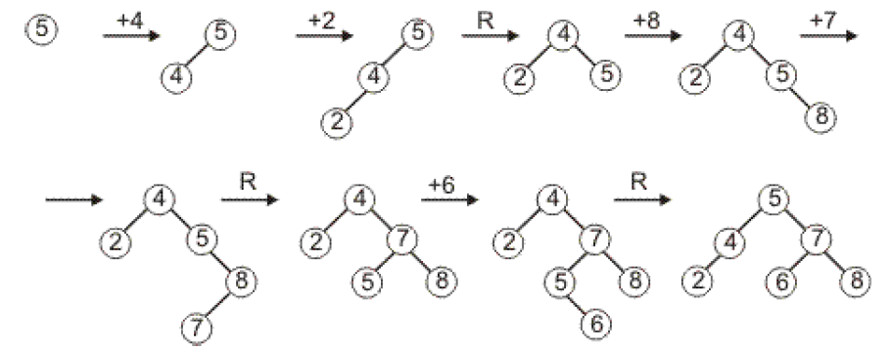
Rebalanceamento
Exemplo de Inserções em Árvore AVL:
Árvore começa apenas com o nó com chave 5 e, em seguida, foram acrescentados os nós com chaves: 4, 2, 8, 7 e 6, nesta ordem:

Slide 33
Rebalanceamento
Remoção:
Remover um nó de uma árvore AVL consiste em remover diretamente o nó caso ele seja uma folha e veriﬁcar o balanceamento realizando as rotações se necessárias.
Caso não seja um nó folha, troca-se com o nó mais à direita do ﬁlho esquerdo.

Slide 34
Rebalanceamento
Remover: 5
6
4
7
2
5

Slide 35
Rebalanceamento
Remover: 5
6
4
7
2
5
Nó folha, remover e verificar balanceamento

Slide 36
Rebalanceamento
Remover: 5
6
4
7
2
Árvore ainda balanceada

Slide 37
Rebalanceamento
Remover: 7
6
4
7
2
Nó folha, remover e verificar balanceamento

Slide 38
Rebalanceamento
Remover: 7
6
4
2
Árvore desbalanceada, realizar rotação à direita.

Slide 39
Rebalanceamento
Remover: 7
6
4
2
4
2
6

Slide 40
Rebalanceamento
Remover: 6
6
4
7
2
5
Nó não folha, trocar com o nó mais à direita do ﬁlho esquerdo.

Slide 41
Rebalanceamento
Remover: 6
6
4
7
2
5
Nó não folha, trocar com o nó mais à direita do ﬁlho esquerdo.

Slide 42
Rebalanceamento
Remover: 6
5
4
7
2
6
Exclui o nó, que agora é nó folha. E verificar o balanceamento da árvore.

Slide 43
Rebalanceamento
Remover: 6
5
4
7
2
Árvore Balanceada

Slide 44
Exercícios
Represente a árvore binária obtida a partir da inserção de elementos com as seguintes chaves: 5 / 6 / 9 / 2 / 1 / 4 / 7 / 10.
Para a árvore da questão anterior, represente a árvore após a remoção dos elementos: 10 e 5 (nesta ordem).
Represente a árvore AVL obtida a partir da inserção dos mesmos elementos da questão anterior (5 / 6 / 9 / 2 / 1 / 4 / 7 / 10)
Para a árvore AVL da questão anterior, represente a árvore após a remoção dos elementos com as chaves: 1 e 4 (nesta ordem).

Slide 45
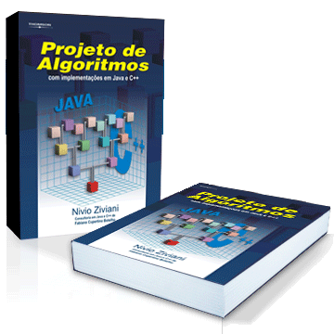
Referências
Material adaptado do livro:
ZIVIANI, Nivio. Projeto de algoritmos: com implementações em Java e C++. São Paulo: Thomson Learning, c2007. 621 p.
Os código presentes nos slides estão disponíveis no site do autor (link no último slide)

Slide 46
Referências
Baseado no material de aulas de:
ZIVIANI, Nivio. Projeto de algoritmos: com implementações em Java e C++. São Paulo: Thomson Learning, c2007. 621 p.
Para downloads dos códigos em Java:
http://www2.dcc.ufmg.br/livros/algoritmos-java/implementacoes-03.php
Outras referências:
CORMEN, Thomas H. et al. Algoritmos: teoria e prática. Rio de Janeiro: Campus, 2002. 916p. ISBN 8535209263 (Disponível no Acervo).
DROZDEK, Adam. Estrutura de dados e algoritmos em C++. São Paulo: Pioneira Thomson Learning, 2002. xviii, 579p. ISBN 8522102953 (Disponível no Acervo).

